Slide 1

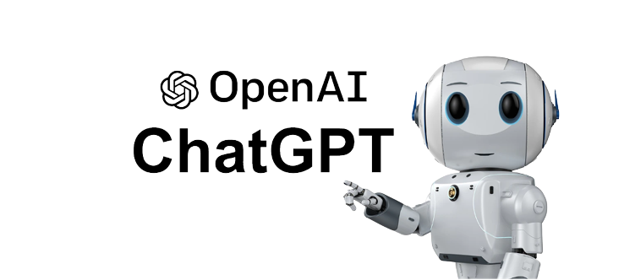
[闲聊篇] 浅谈 ChatGPT 带来的机遇和挑战？
俺是智能专家，也是废话大王！

Slide 2
优点：
给出足够的信息可以写出平均水准之上的合格文本
给出特定指令可以写出平均水准之上的合格代码
快速阅读文本并总结要点和提出改进意见
对绝大多数领域的常见问题可以给出正确的回答
缺点：
有些时候会废话连篇，看似逻辑清楚实际百无一用。
对于不知道或者不了解的信息会不懂装懂，胡编乱造。
容易收到诱导，最终给出错误的答案或者结论。

Slide 3
拥抱机遇， 迎接挑战
尽管技术还不完美还有很多错误和不足，但是要开放包容，努力跟上时代步伐。
培养自己独立思考的能力，不盲从任何来源的信息和答案。
随着人工智能的发展，未来提出问题可能比解决问题更加重要，要把更多时间从一些枯燥和单一的工作中解放出来，并用于思考和提出更多科学问题。

